Slide 1

Hanwash Performance Indicator (H.P.I)
Ce guide utilisateur vous aidera à naviguer dans cette console et à afficher les fonctionnalités disponibles.

Slide 2
Console H.P.I
Comment accéder à la console ?

Slide 3
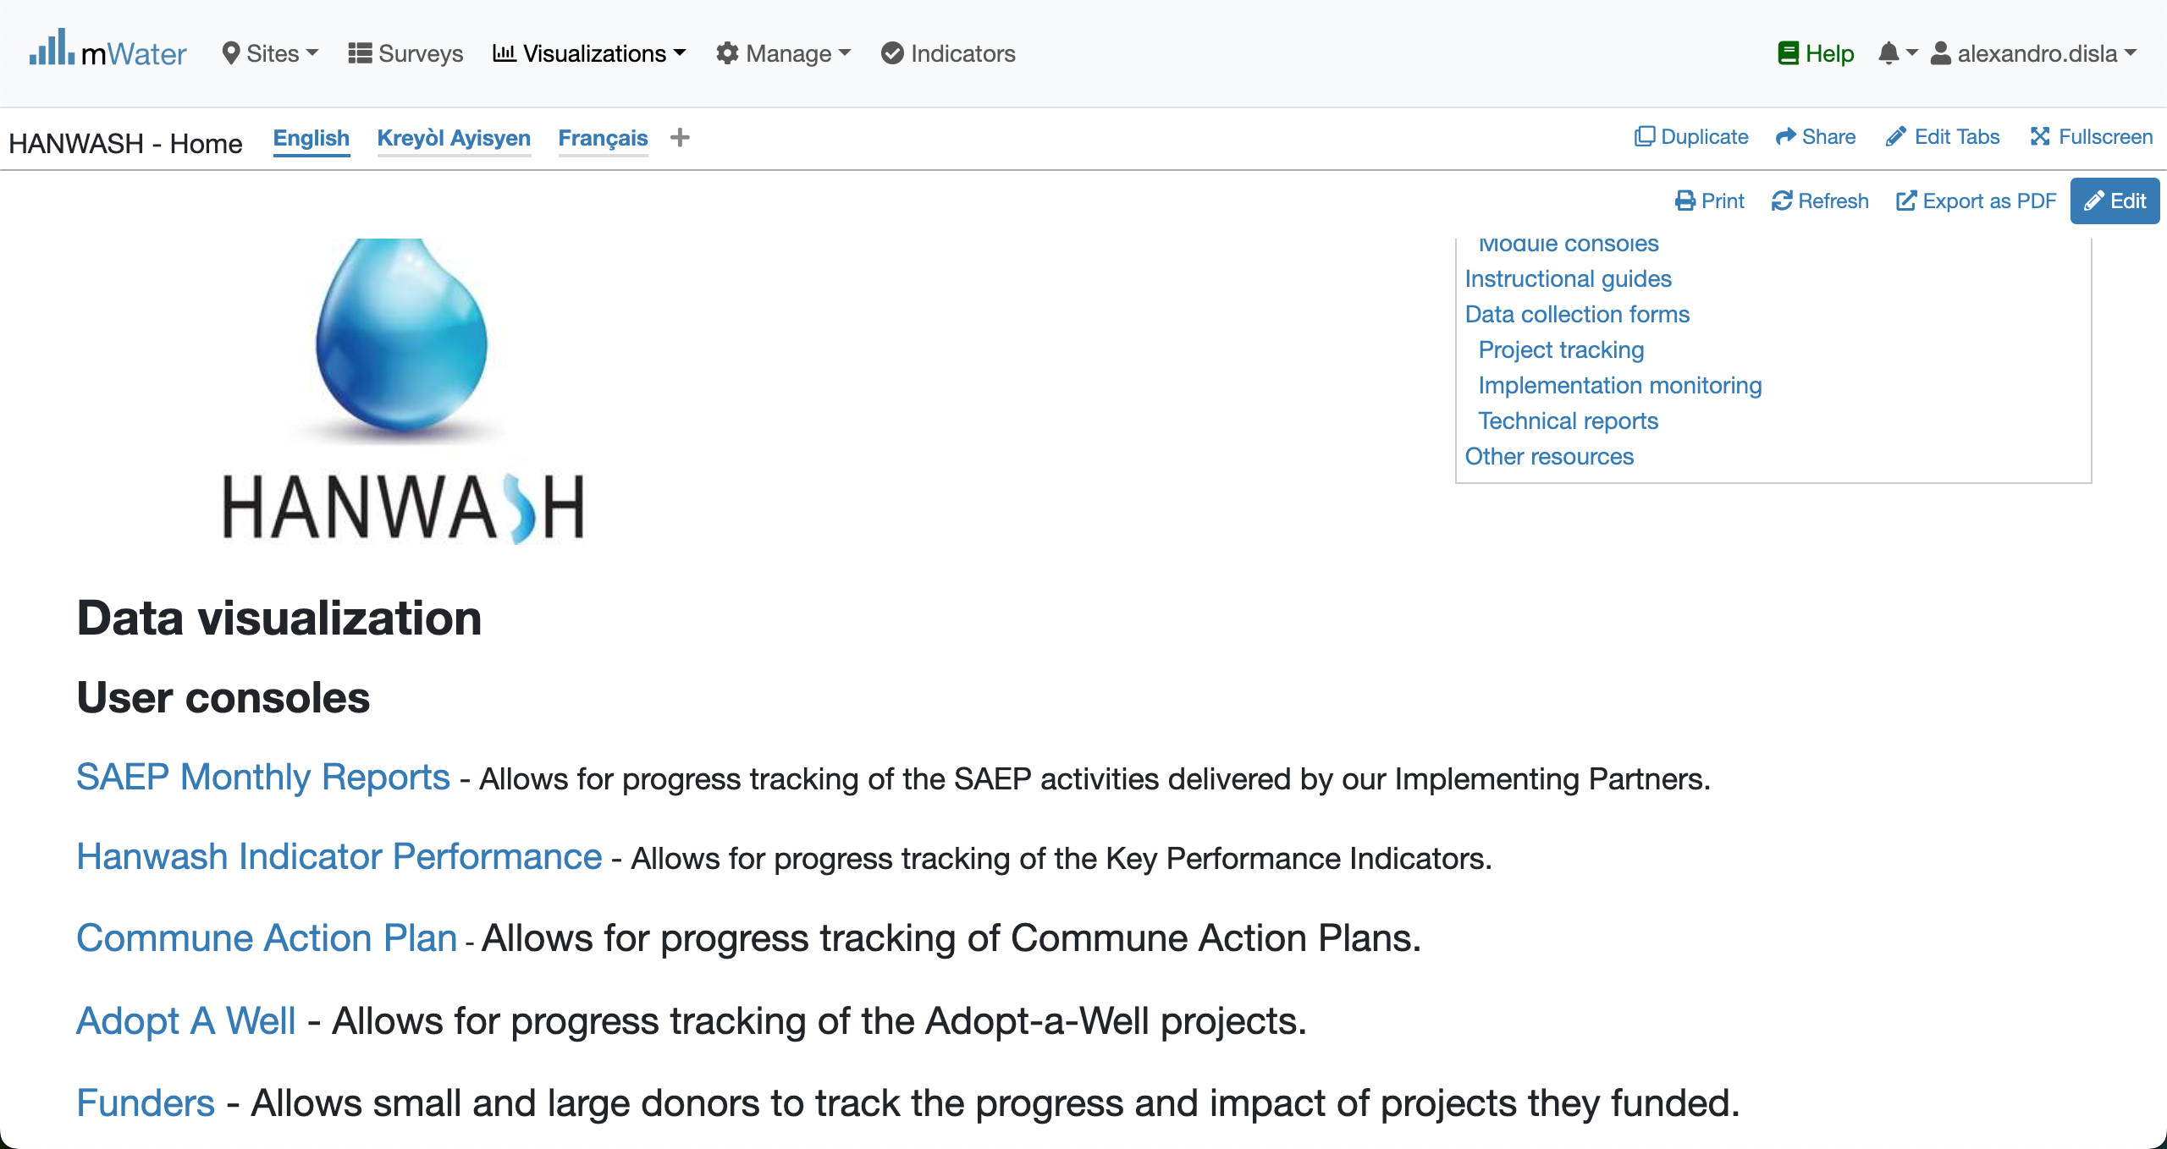
Accueil Hanwash
URL LINK : http://go.mwater.co/hanwash

Slide 4
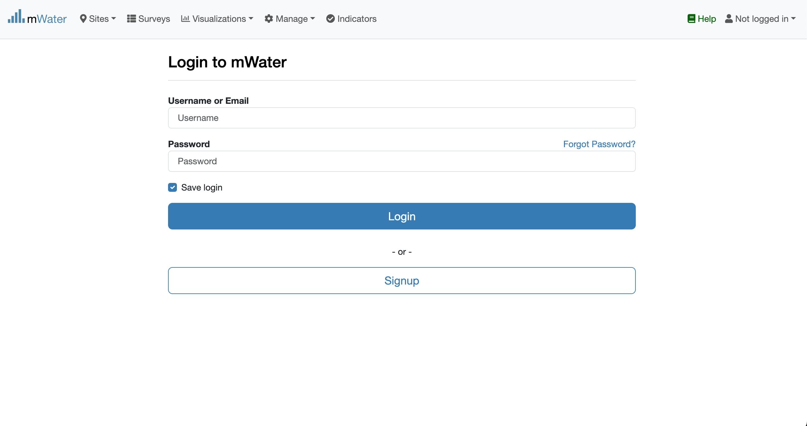
Accéder à la console H.P.I et processus de connexion
Cliquez sur le lien URL de la console H.P.I
Veuillez entrer vos identifiants (nom d'utilisateur, console)
Indicateur d'état de connexion

Slide 5

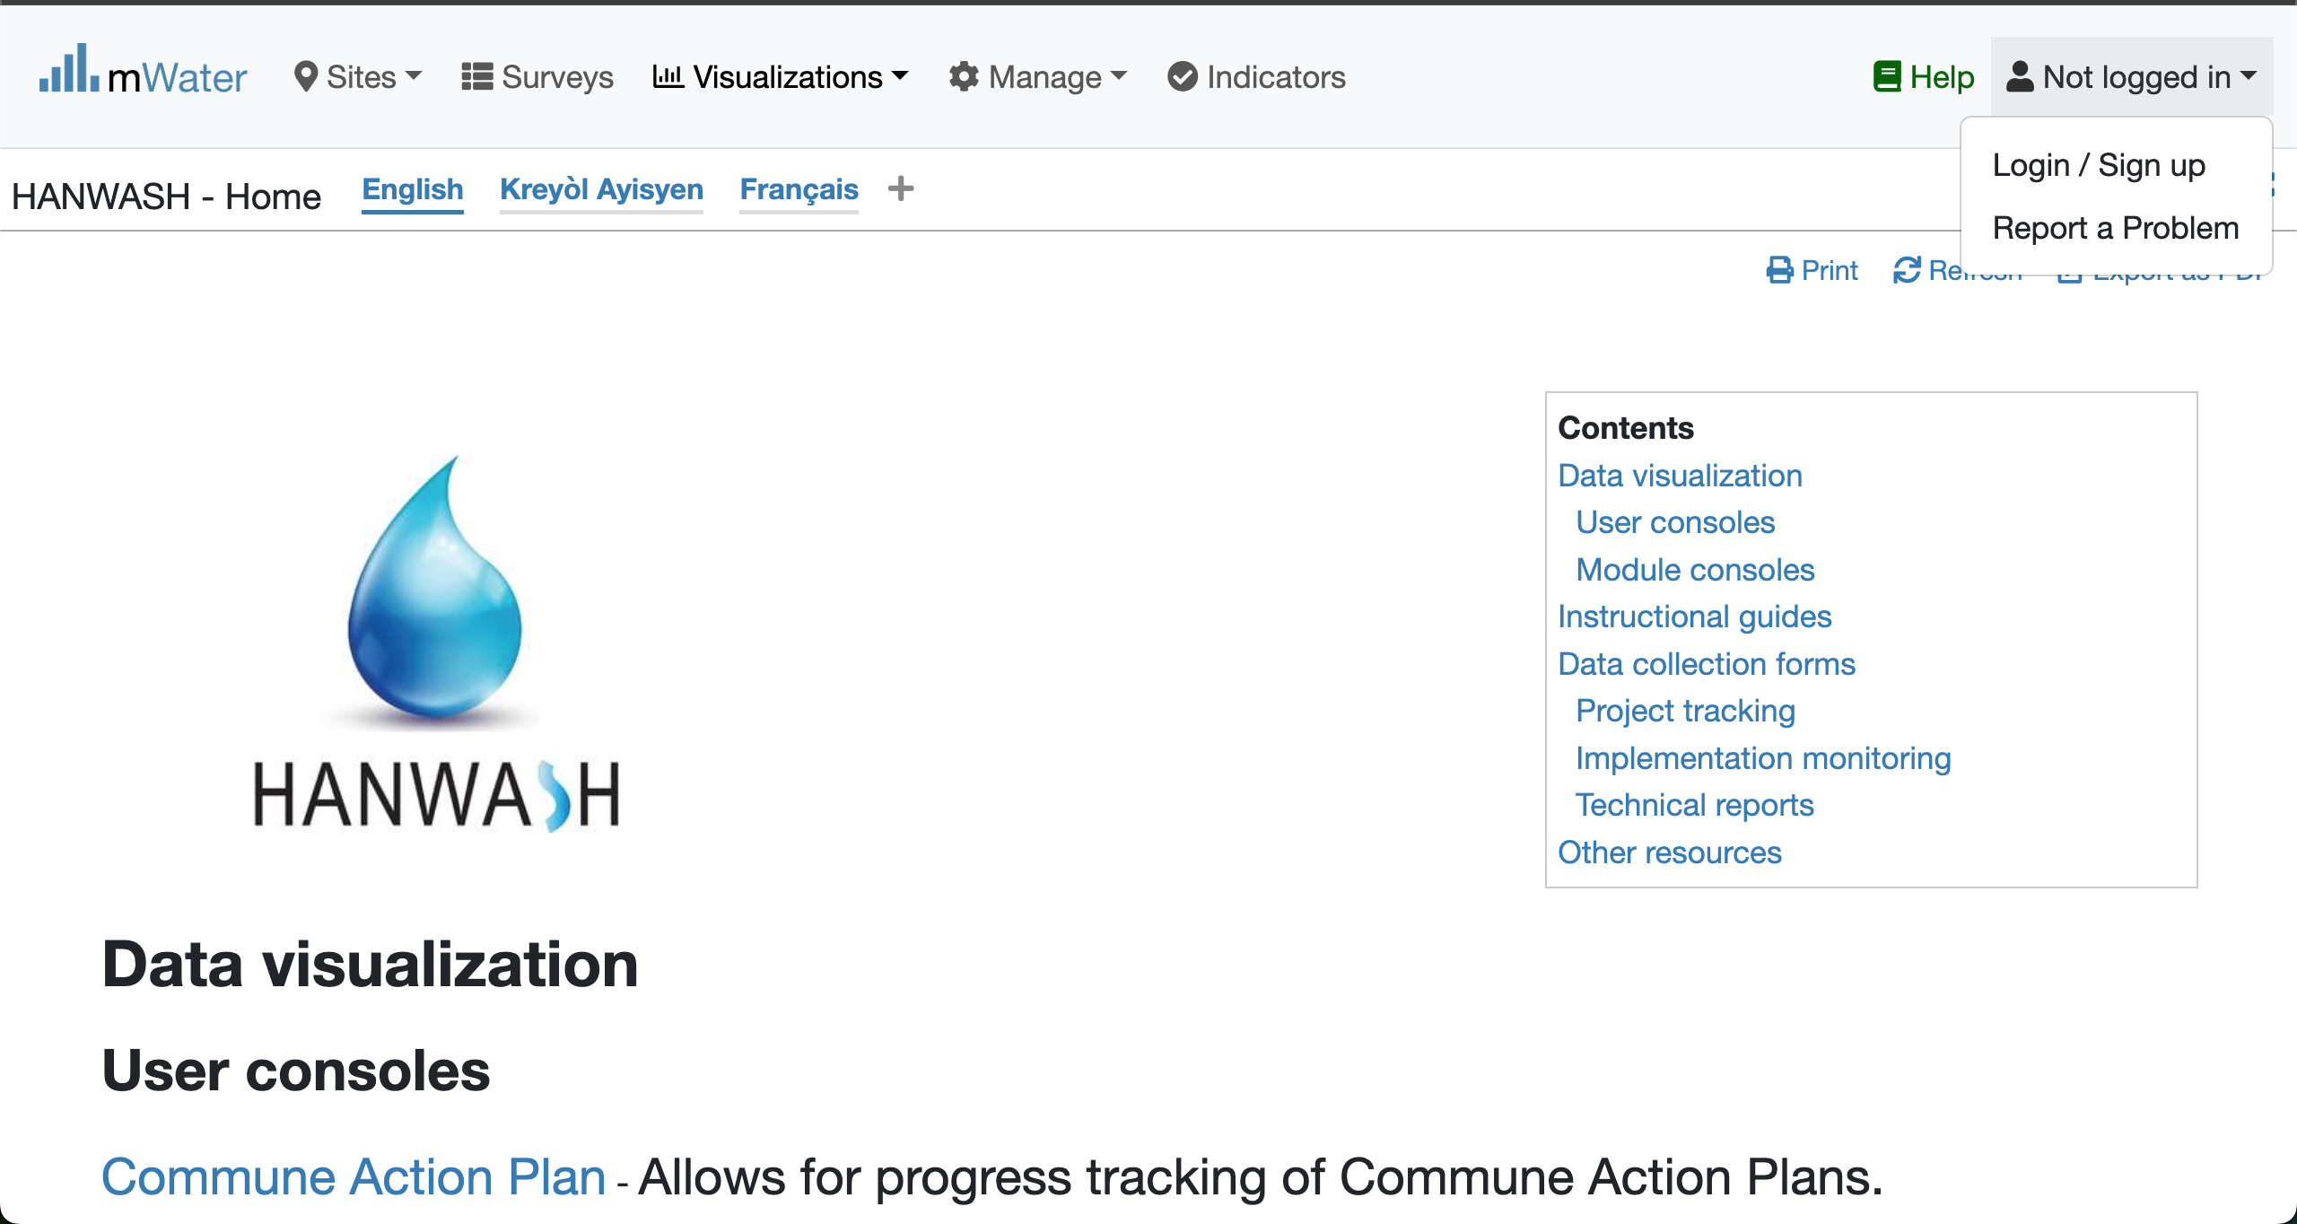

Login Process (2nd scenario)
Cliquez pour vous connecter ou vous inscrire
Veuillez cliquer sur cette boîte de sélection
Veuillez entrer vos identifiants

Slide 6
Aperçu de la console
1. L'introduction (Statique)
2. Présentation des indicateurs HANWASH
3. Values of the HANWASH indicators

Slide 7
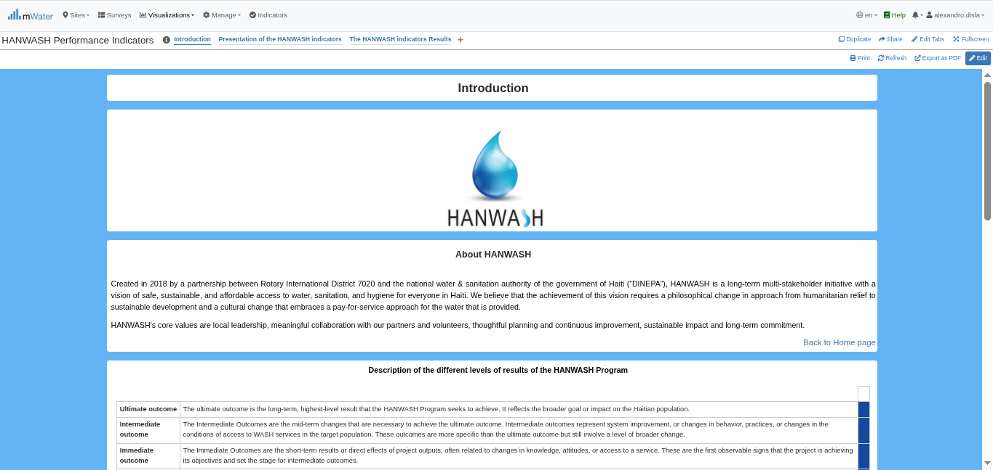
Aperçu de la console H.P.I

Slide 8
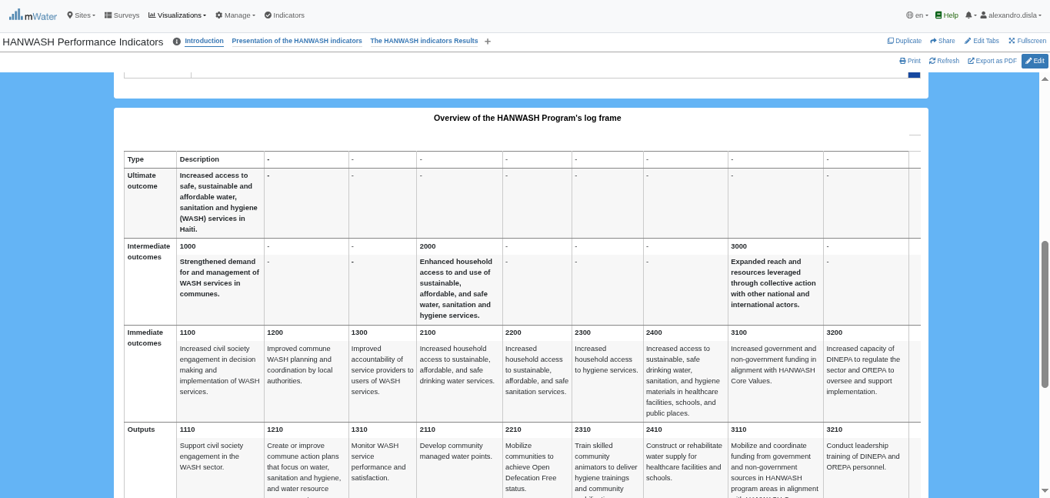
Aperçu de la console H.P.I

Slide 9
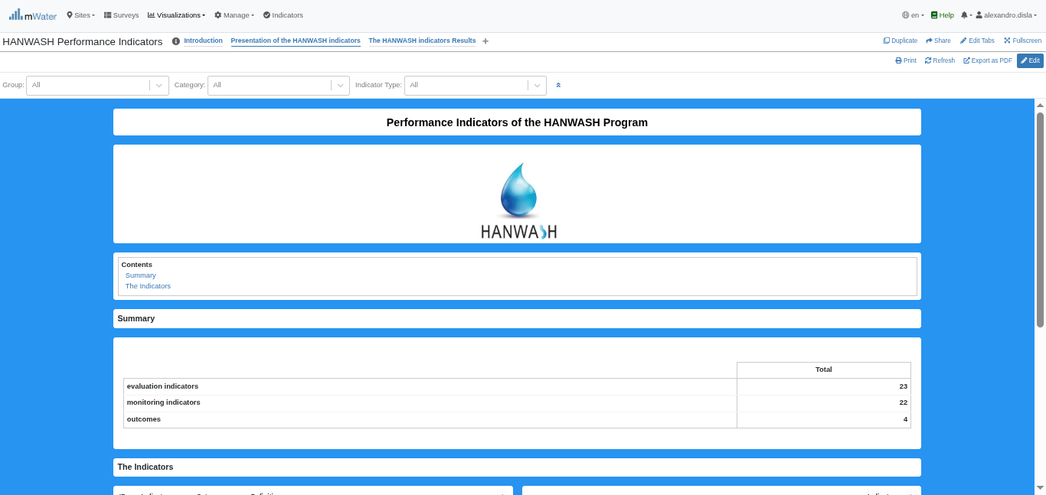
Aperçu de la console H.P.I

Slide 10
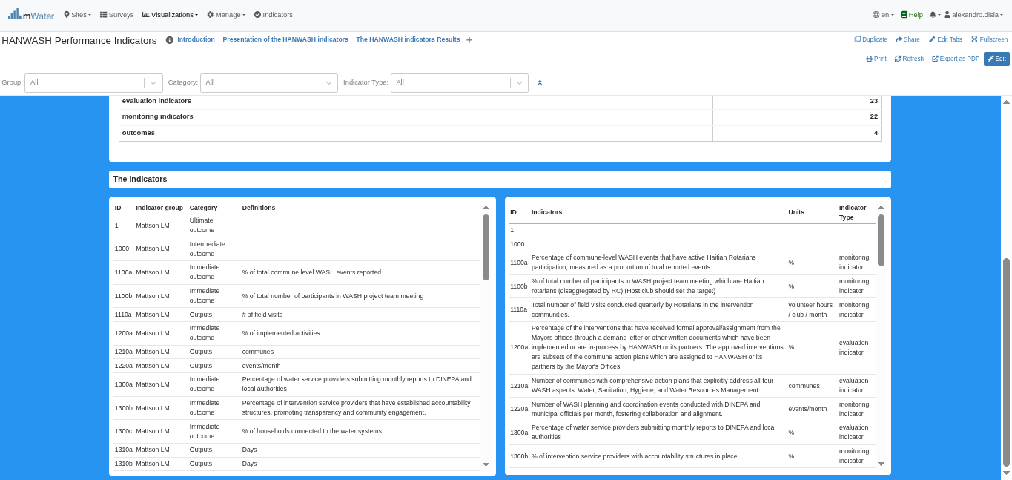
Aperçu de la console H.P.I

Slide 11
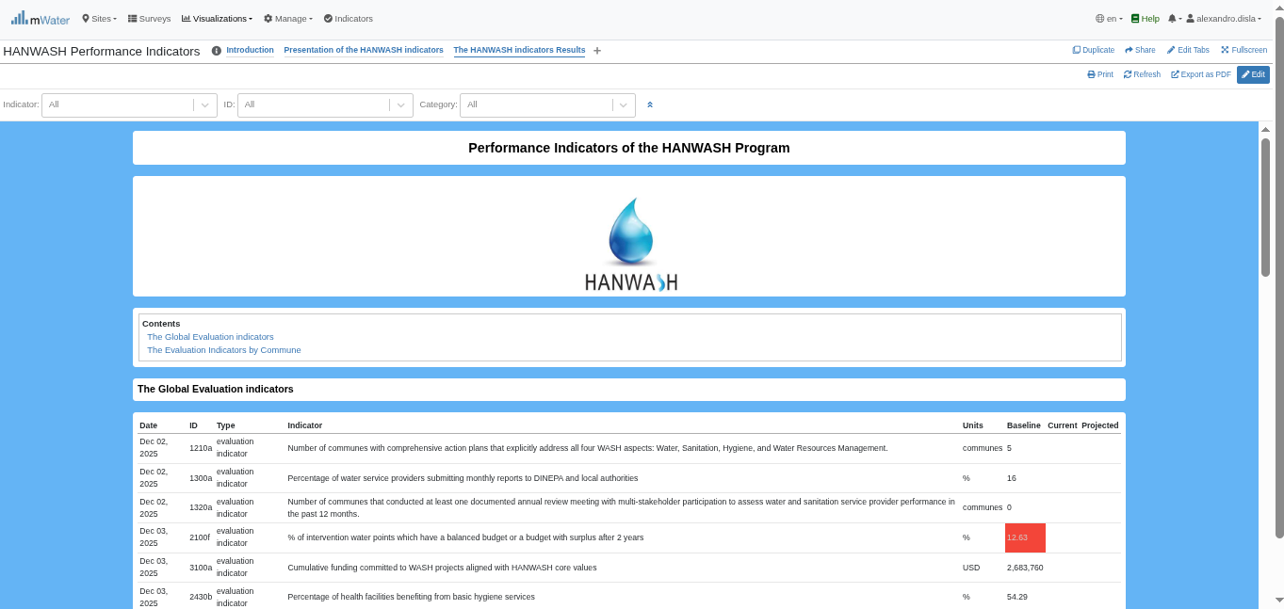
Aperçu de la console H.P.I

Slide 12
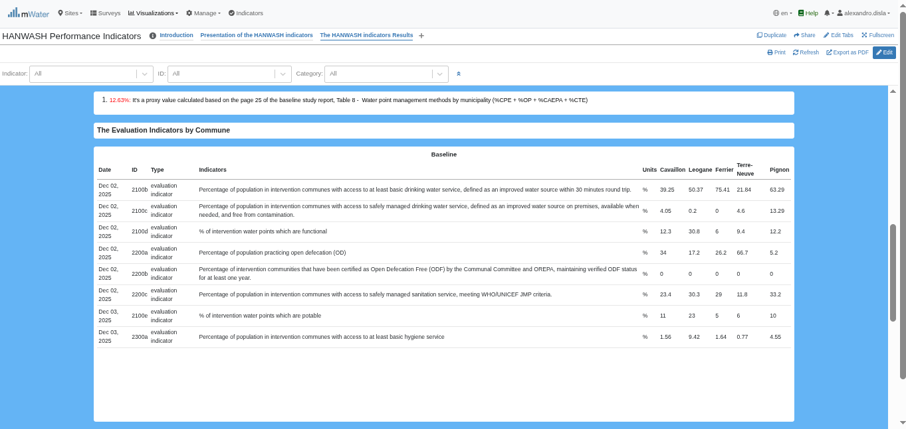
Aperçu de la console H.P.I

Slide 13
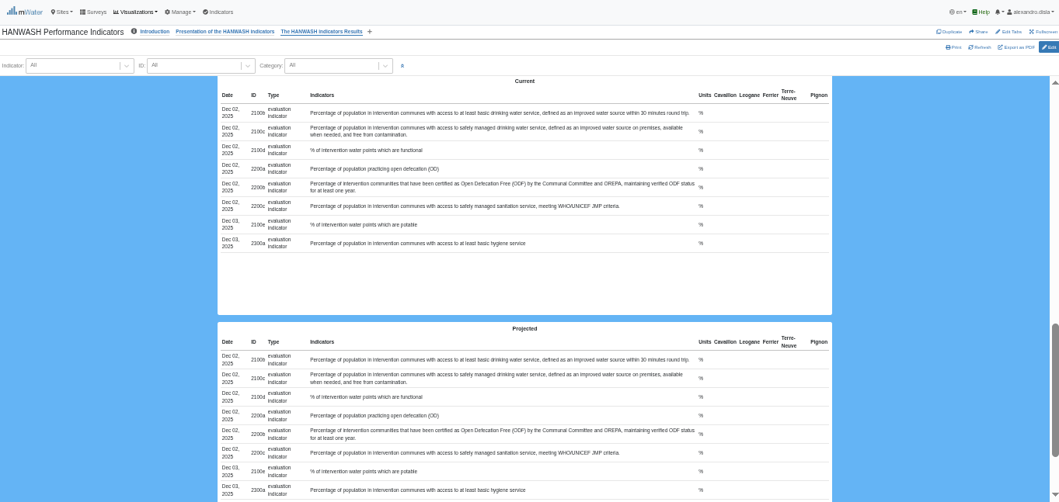
Aperçu de la console H.P.I

Slide 14
Fonctionnalités
Quelles sont les fonctionnalités disponibles ?

Slide 15
The introduction page
Introduction:
À propos de Hanwash
Description des niveaux de résultats
Le cadre logique du programme HANWASH

Slide 16
Introduction

Slide 17
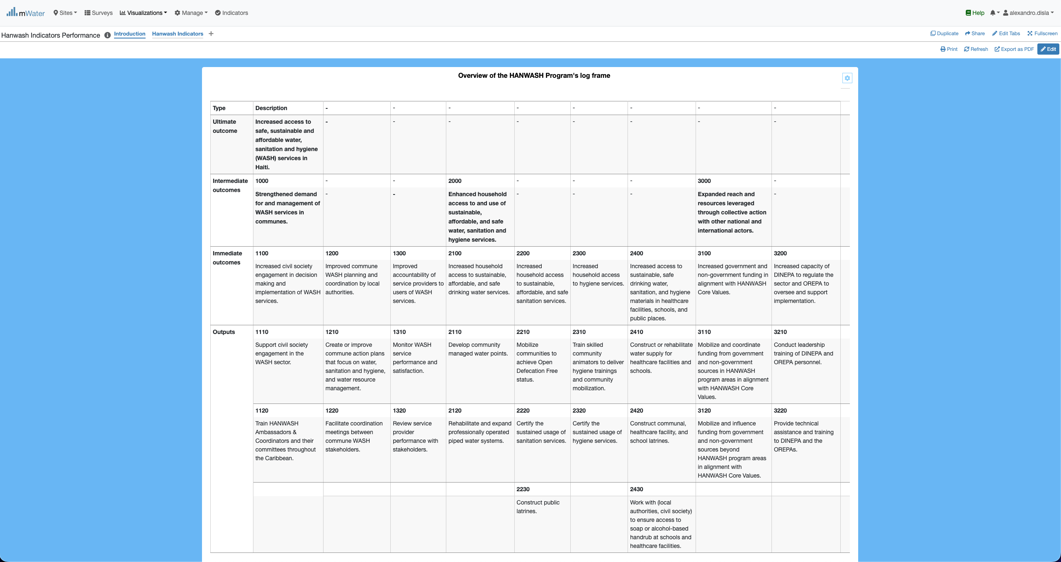
Introduction
La fonctionnalité clé de fusion et centrage est absente de la plateforme. Nous avons placé ces boîtes jaunes pour illustrer cela.

Slide 18
Présentation des indicateurs HANWASH
Indicateurs HANWASH :
Les indicateurs

Slide 19
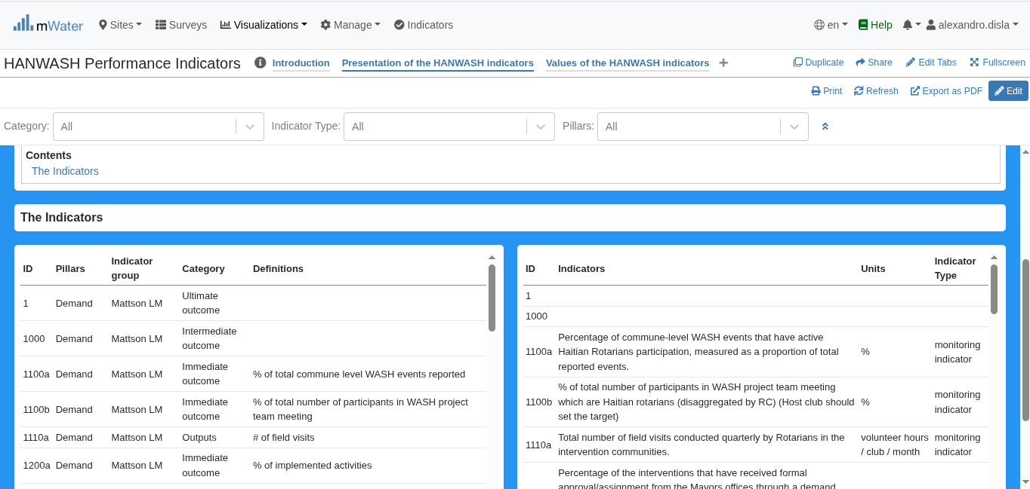
La vue tableau
The table has been cut into two to be more visually pleasing.

Slide 20
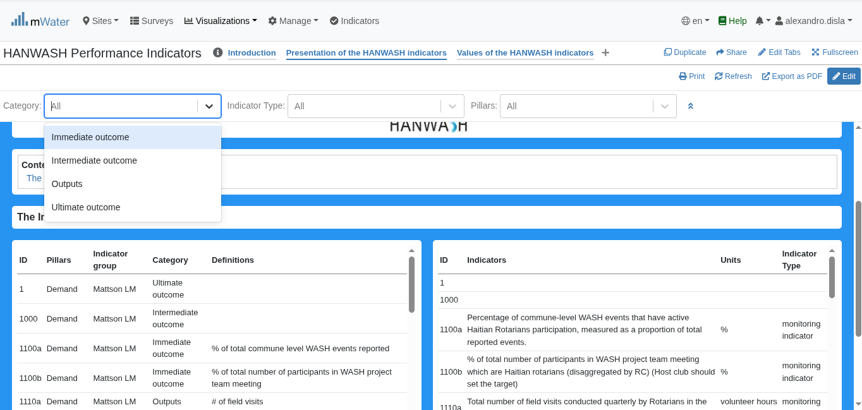
Afficher les filtres rapides
This quick filter allows you to filter the different outcomes. The table will behave accordingly.

Slide 21
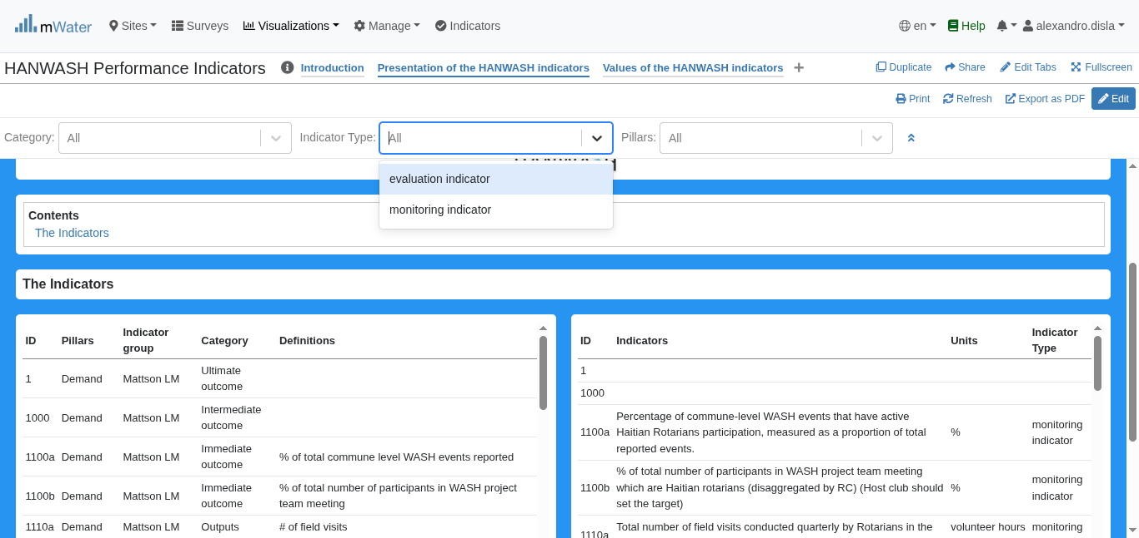
Afficher les filtres rapides
This quick filter allows you to filter the two indicator types. The table will behave accordingly.

Slide 22
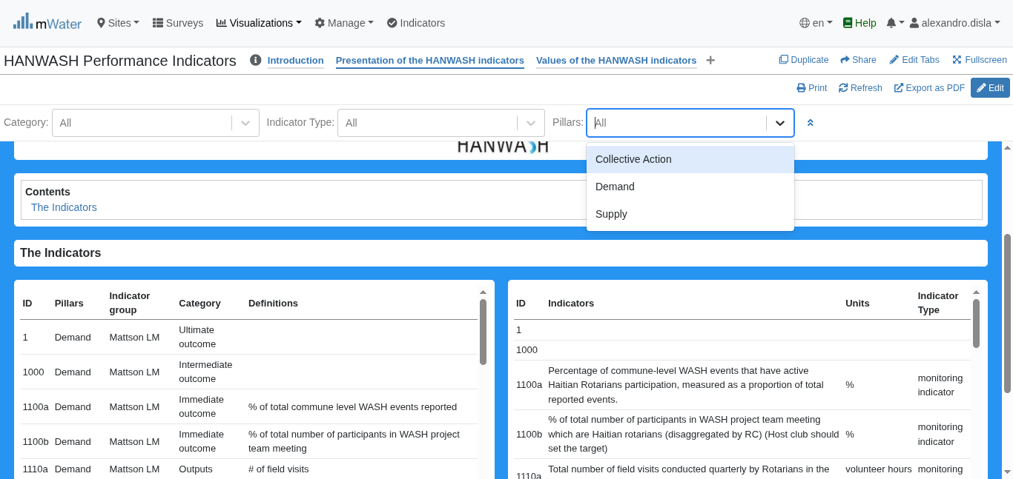
Afficher les filtres rapides
Le 3ème filtre est l'identifiant unique de l'indicateur.

Slide 23
Values of the HANWASH indicators
Indicateurs HANWASH:
Indicateurs avec valeurs uniques globales pour les 5 communes
Indicators disaggregated by commune

Slide 24
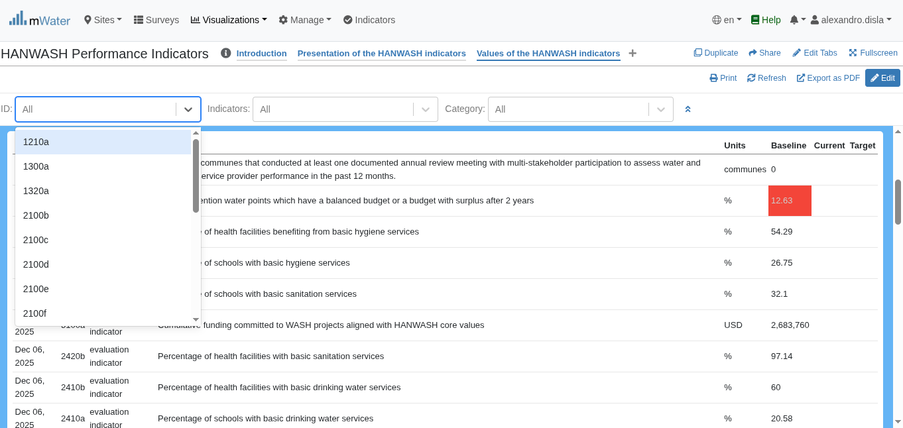
Indicateurs avec valeurs uniques
The evaluation indicators are collected either by commune or with a unique value. As indicated in this table we have the unique value for the baseline.
Vous pouvez filtrer par l'identifiant de l'indicateur

Slide 25
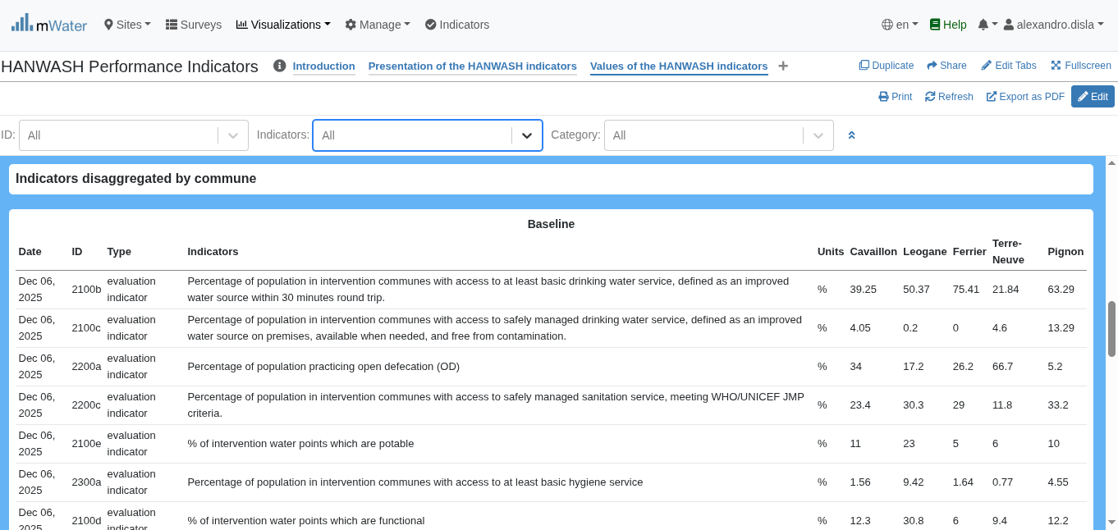
Valeurs des indicateurs par commune
Nous pouvons filtrer par le nom des indicateurs.
Nous avons les valeurs de référence des indicateurs pour les 5 communes

Slide 26
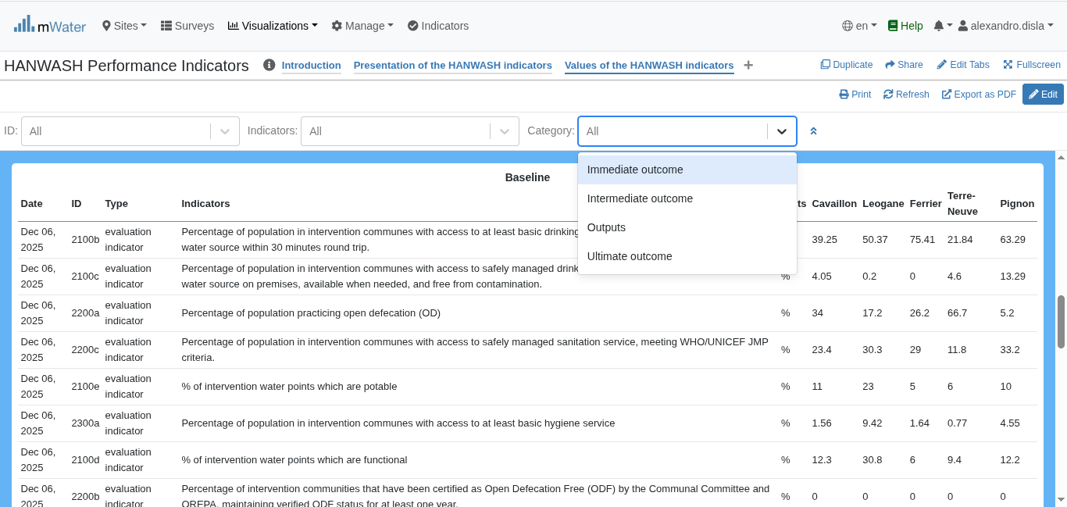
Valeurs des indicateurs par commune
We can filter by category of outcomes.

Slide 27
Exporter
Exportez le tableau selon vos besoins

Slide 28
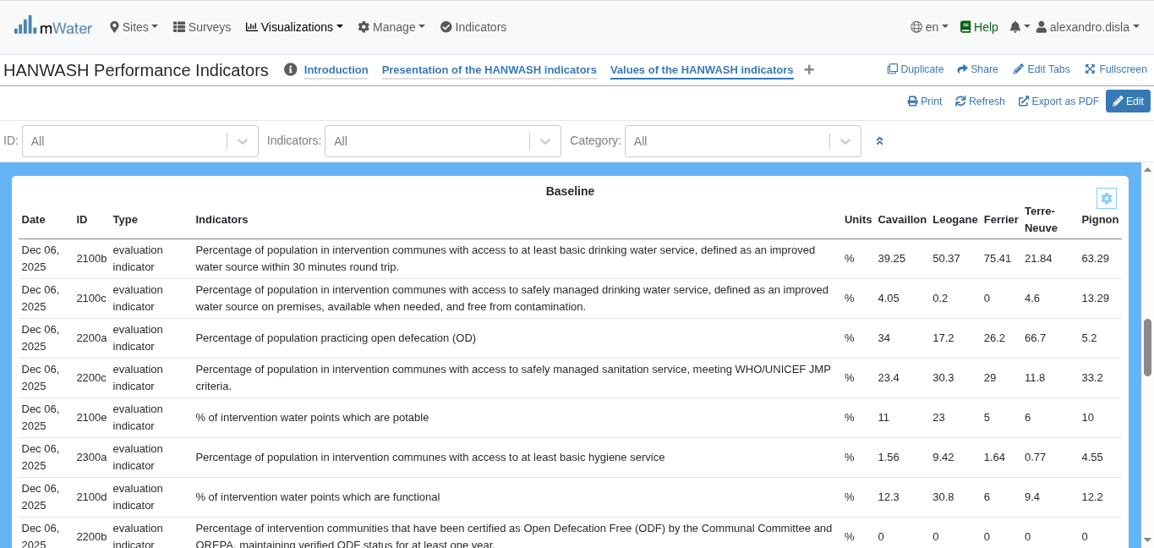
Exporter le tableau
This button: Export Data will open a portal.

Slide 29
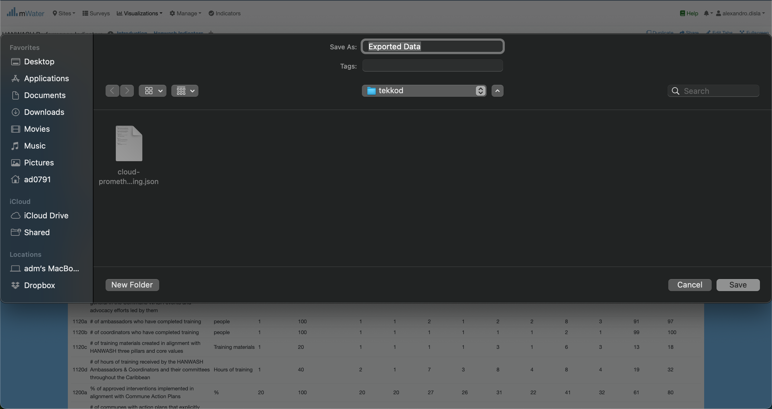
Exporter le tableau

Slide 30
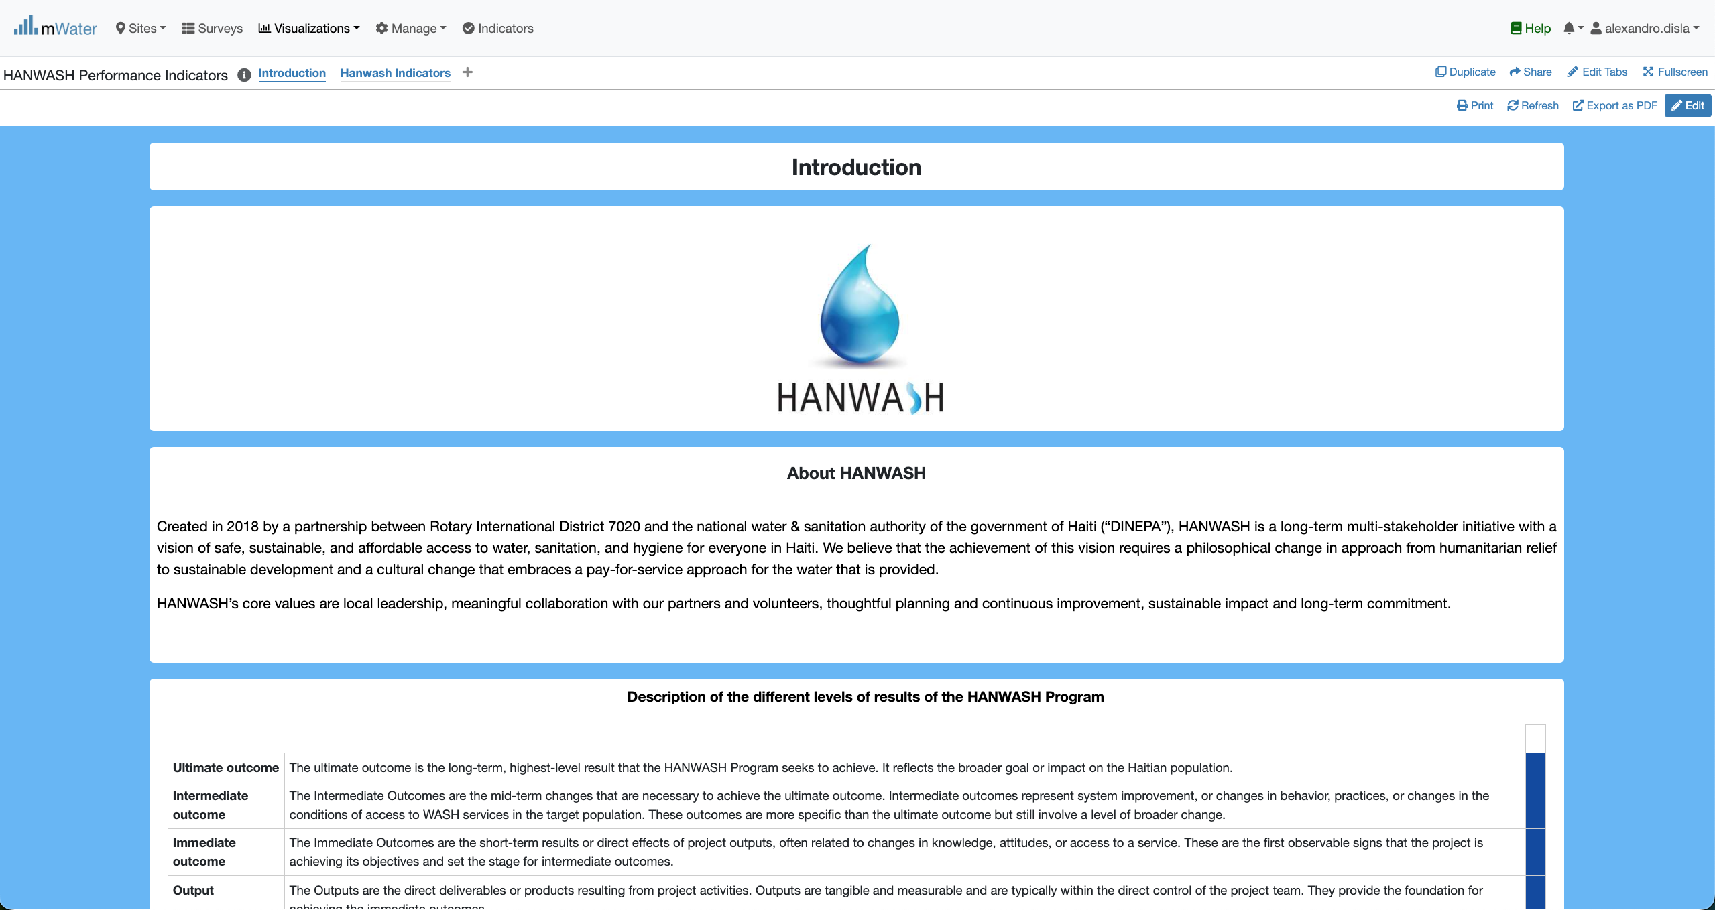
Exportation par impression
L'option d'impression est disponible pour une exportation globale.

Slide 31
Exportation par impression
L'option d'impression est disponible pour une exportation globale.

Slide 32
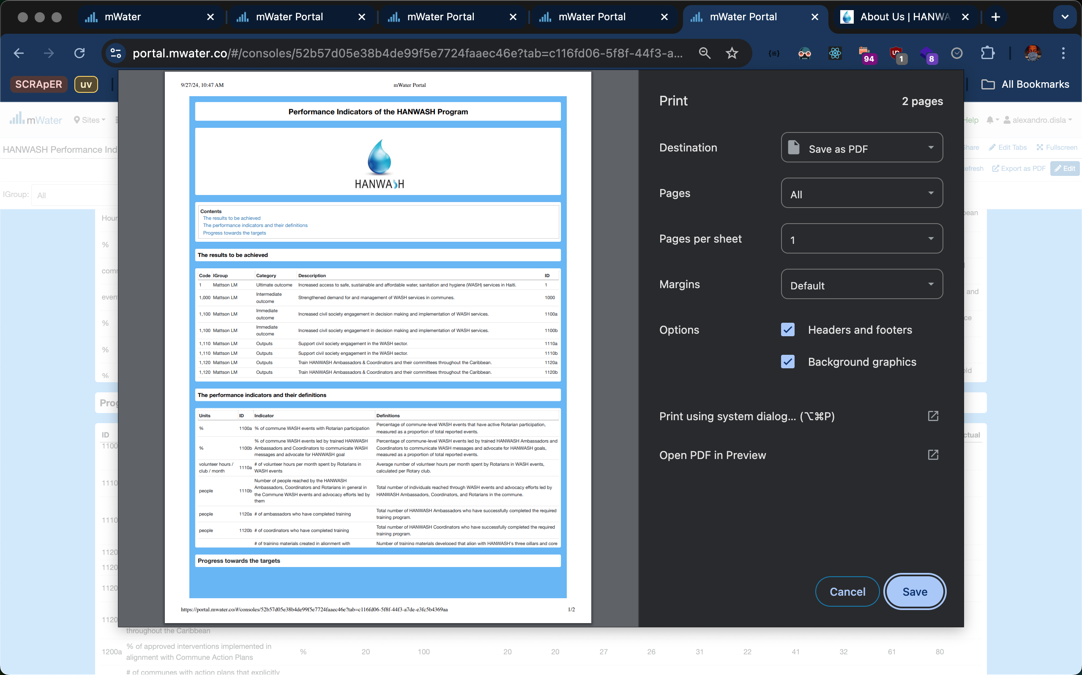
Exportation par impression

Slide 33
Merci !!!
N'HÉSITEZ PAS À ME CONTACTER PAR :
Email / alexandro.disla@hanwash.org
Whatsap or Phone / +50941483700

